Slide 1
دورة
المتحكمات المنطقية القابلة بالبرمجة
(Programmable Logic controller )
(plc)
م.د. عمار ابراهيم مجيد

Slide 4
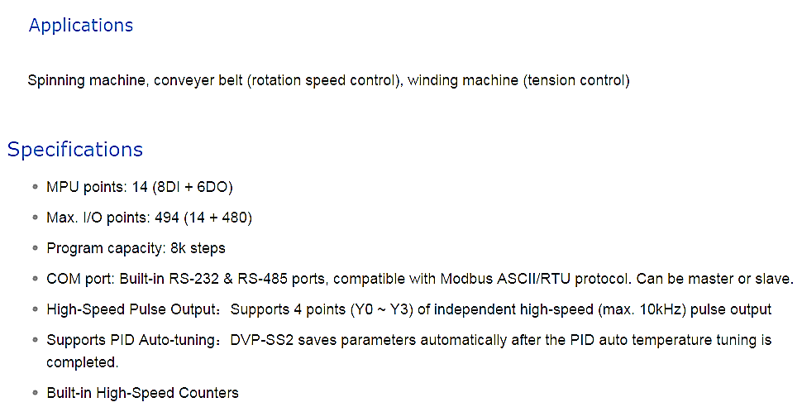

Slide 5
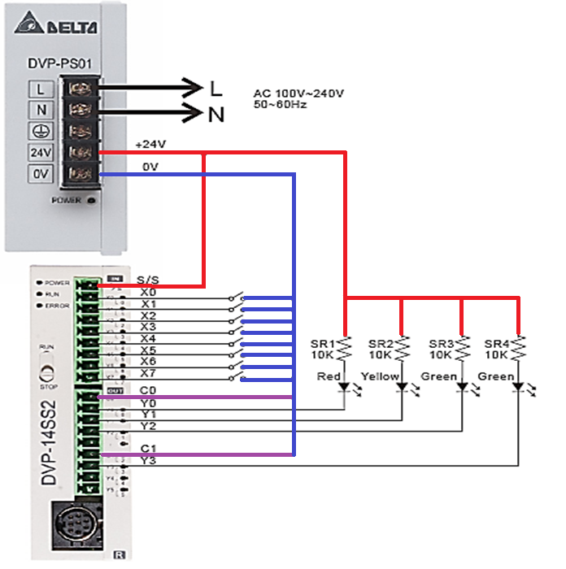

Slide 6
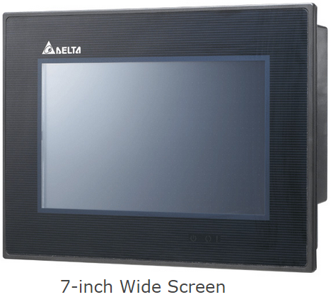

Slide 7
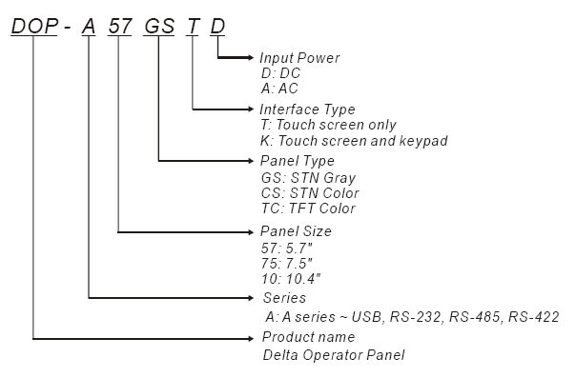

Slide 8
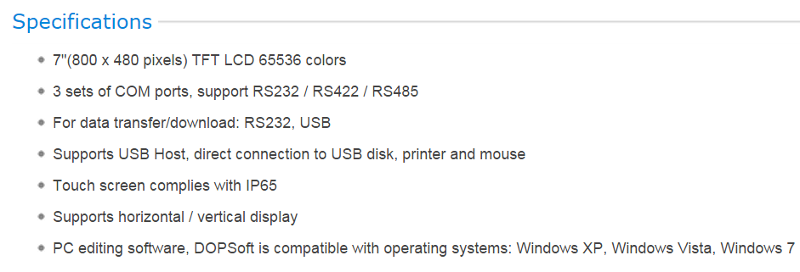

Slide 10
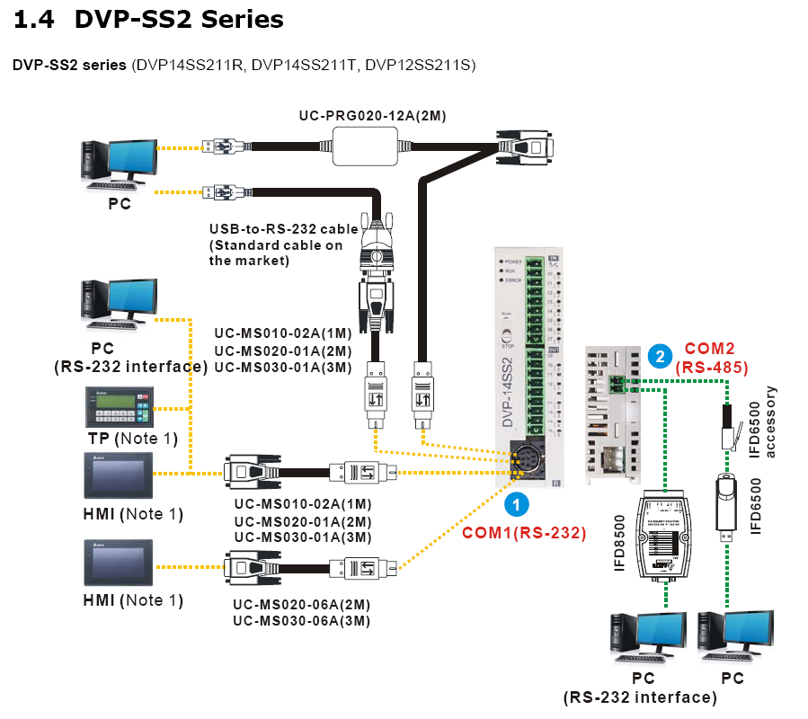

Slide 11
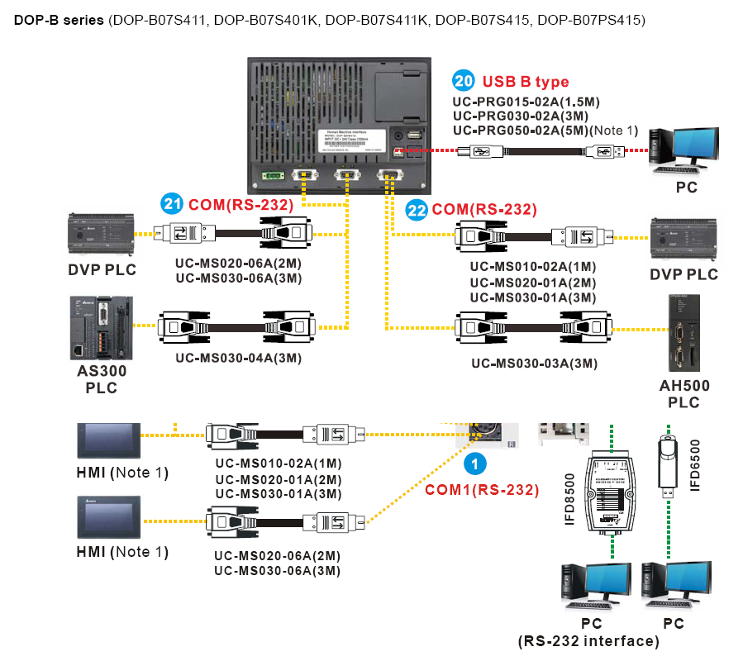

Slide 13
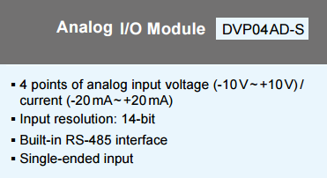

Slide 14
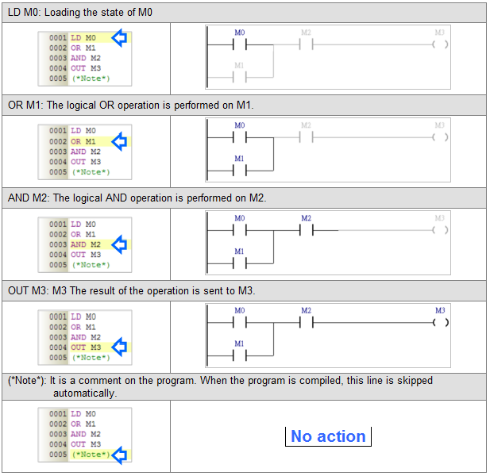

Slide 15
نهاية المحاضرة الثانية

